Slide 1
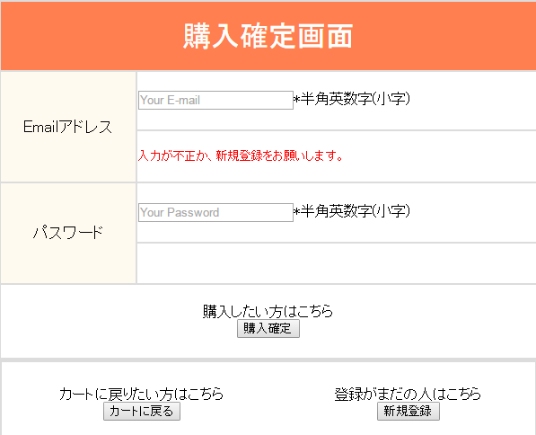
案件番号-0001 データ情報の取得を正常化
当該サイトの新規登録画面にて、登録後正常にログインすることができない。
その為、ログインのデータ情報の取得を正常化する。

